Slide 1

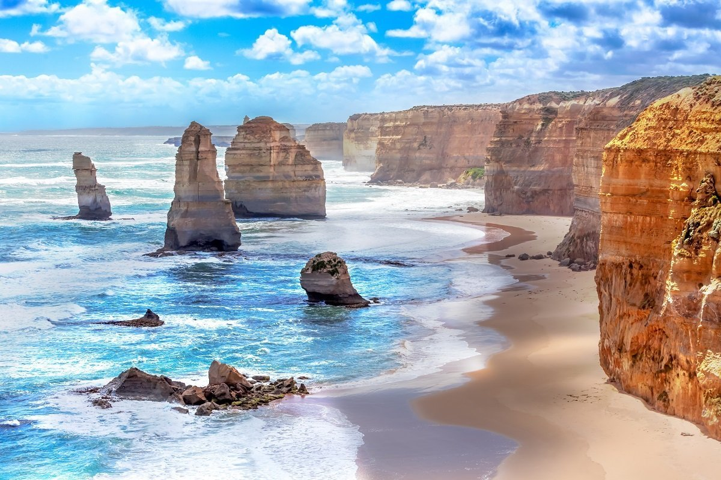
ГЕОГРАФИЯ
6
класс
Климат, внутренние воды
и воды и природные зоны. Население материка и его воздействие на природу Австралии

Slide 2

ПОЗНАКОМИМСЯ …
ОСОБЕННОСТЯМИ КЛИМАТА
КЛИМАТИЧЕСКИМИ ПОЯСАМИ
ВНУТРЕННИМИ ВОДАМИ
ПРИРОДНЫМИ ЗОНАМИ
НАСЕЛЕНИЕМ И ЕГО РАССЕЛЕНИЕМ
ВОЗДЕЙСТВИЕМ ЧЕЛОВЕКА НА ПРИРОДУ

Slide 3
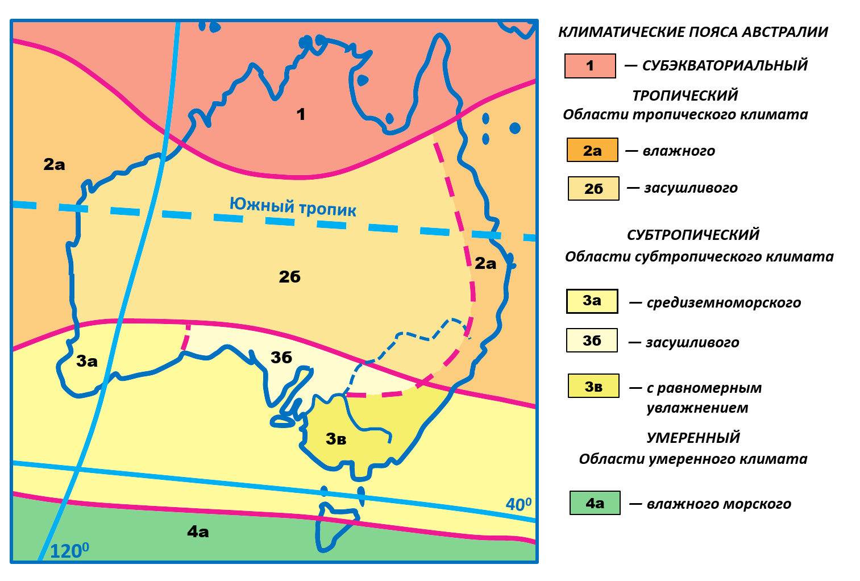
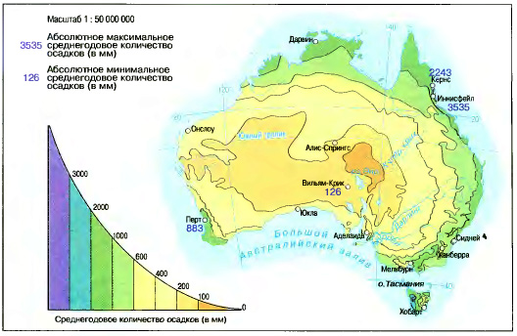
ОСОБЕННОСТИ КЛИМАТА
КЛИМАТ ФОРМИРУЕТСЯ ПОД ВЛИЯНИЕМ ФАКТОРОВ:
ГЕОГРАФИЧЕСКОГО ПОЛОЖЕНИЯ
ВОЗДУШНЫХ МАСС
ОКЕАНИЧЕСКИХ ТЕЧЕНИЙ
РЕЛЬЕФ
АВСТРАЛИЯ – САМЫЙ ЗАСУШЛИВЫЙ ИЗ МАТЕРИКОВ.
ВЫПАДАЕТ В 5 РАЗ МЕНЬШЕ ОСАДКОВ , ЧЕМ В АФРИКЕ.

Slide 4
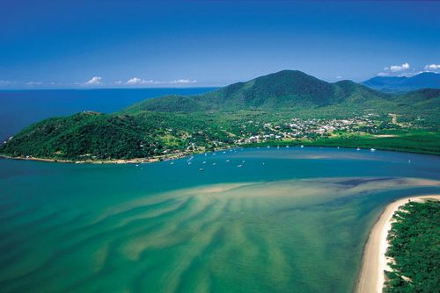
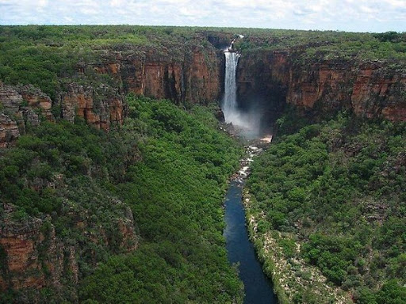
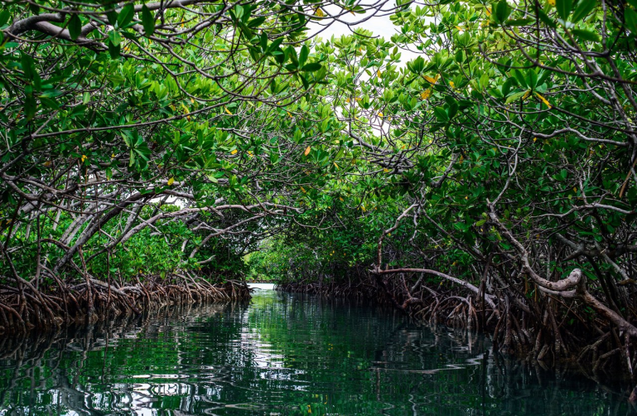
КЛИМАТИЧЕСКИЕ ПОЯСА
Субэкваториальный пояс занимает лишь северное побережье Австралии. Для этой территории характерно дождливое лето и сухая зима. Средняя температура января +24⁰С, а средняя температура июля +16… + 24⁰С

Slide 5
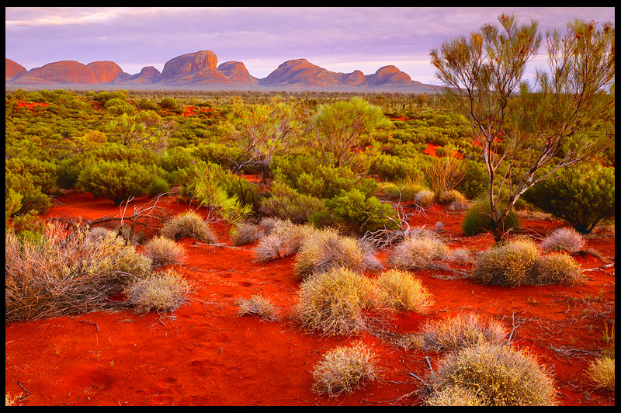
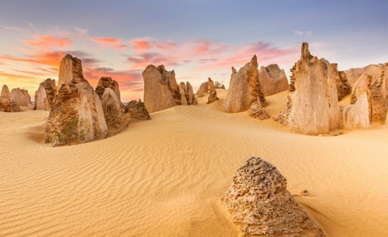
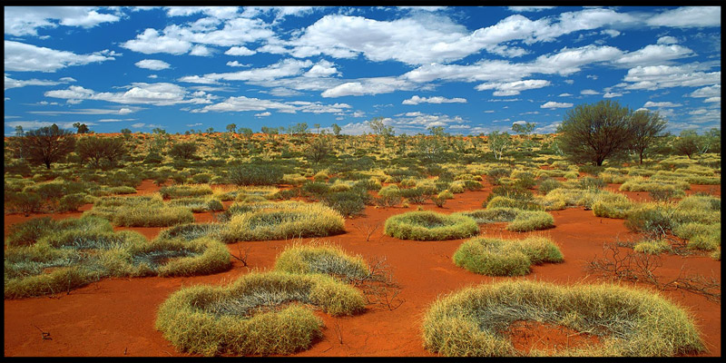
КЛИМАТИЧЕСКИЕ ПОЯСА
Тропический пояс занимает наибольшую площадь материка. Круглый год здесь жарко и сухо. Лишь в восточной части пояса устанавливается тропический влажный климат. Здесь под влиянием пассатов с Тихого океана и тёплого Восточно-Австралийского течения выпадает 1000 – 1500 мм осадков в год.

Slide 6
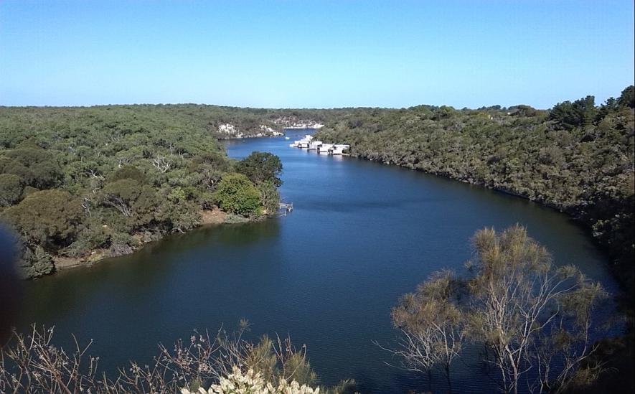
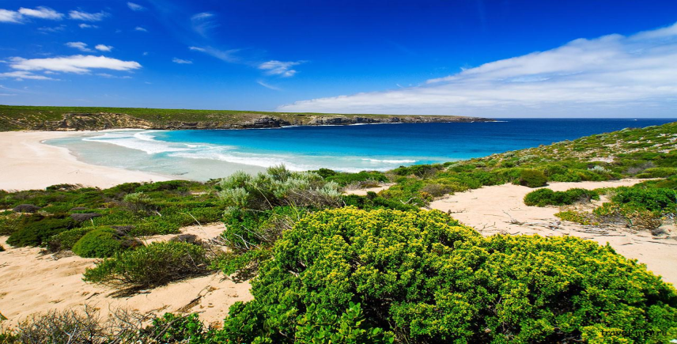
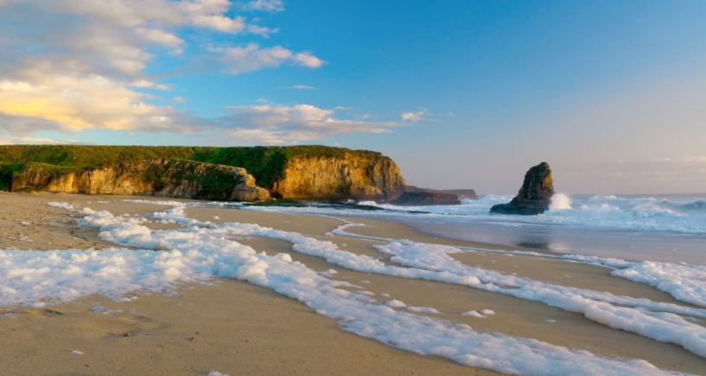
КЛИМАТИЧЕСКИЕ ПОЯСА
Южная окраина Австралии расположена в субтропическом поясе. Здесь выделяются три типа климата: влажный (юго-восток материка), континентальный (побережье Большого Австралийского залива) и средиземноморский (юго-запад) Австралии

Slide 7
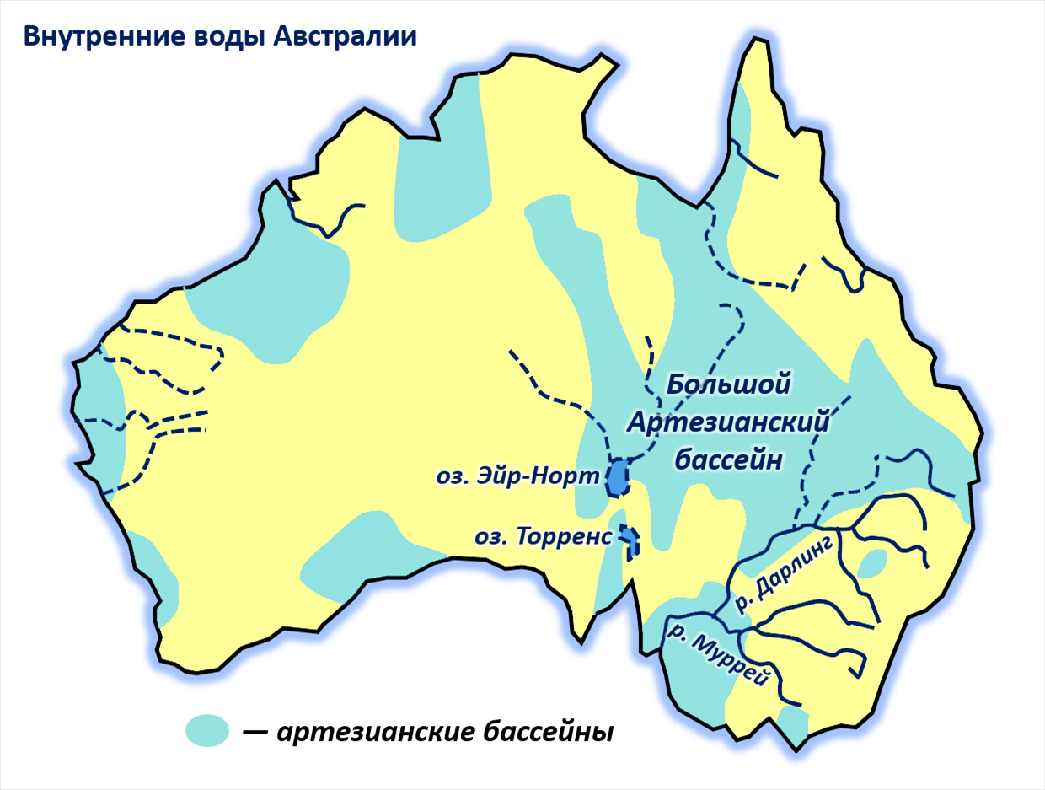
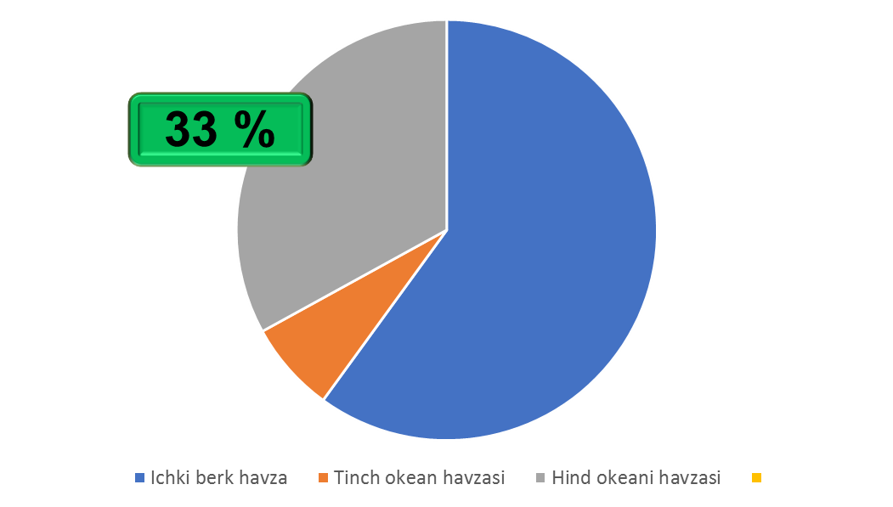
Внутренние воды
Австралия бедна поверхностными водами из-за жаркого и сухого климата. На её долю приходится только 1 % речных вод Земли. Во внутренних пустынных регионах имеются только временные водотоки.
Крики — периодически пересыхающие реки в Австралии
Реки Австралии относятся к бассейнам Индийского – 33% и Тихого океанов – 7%,
60 % поверхности материка лишены стока в океан
Индийский океан
60%
7%
Внутренний сток
Тихий океан

Slide 8
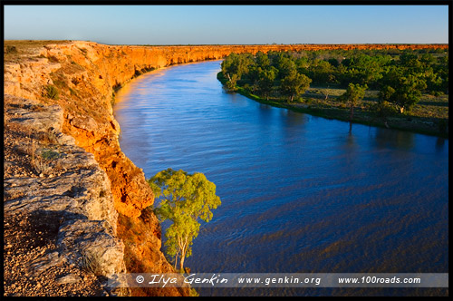
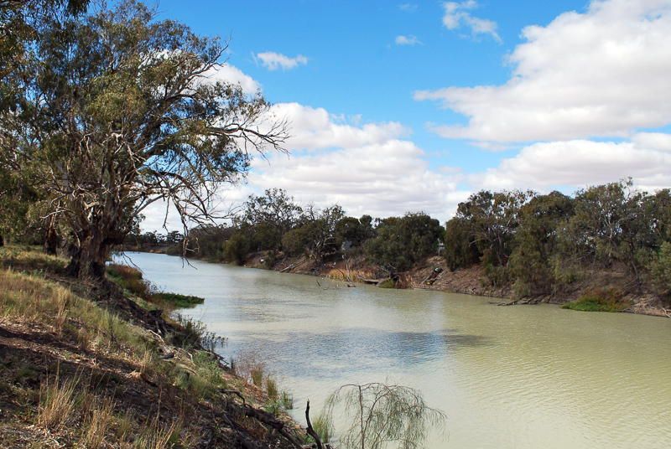
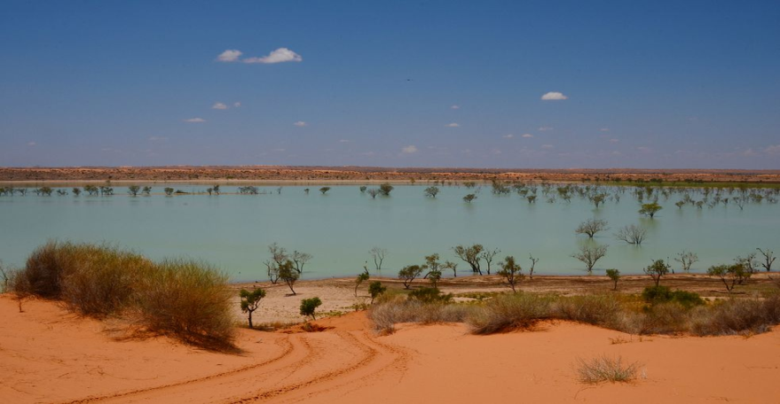
Внутренние воды
Самая полноводная река Австралии — Муррей ( 2508 км). Она берёт начало в Австралийских Альпах. Дарлинг (приток Муррея) в период летней засухи сильно мелеет и распадается на отдельные участки.
Озёра Австралии в основном небольшие, бессточные и солёные. Вода в них поступает после кратковременных дождей. В сухой период они покрываются коркой соли. Самое большое озеро Австралии — Эйр-Норт (средняя площадь 8,4 тыс. км²). Пресные озёра есть только в горах.

Slide 9
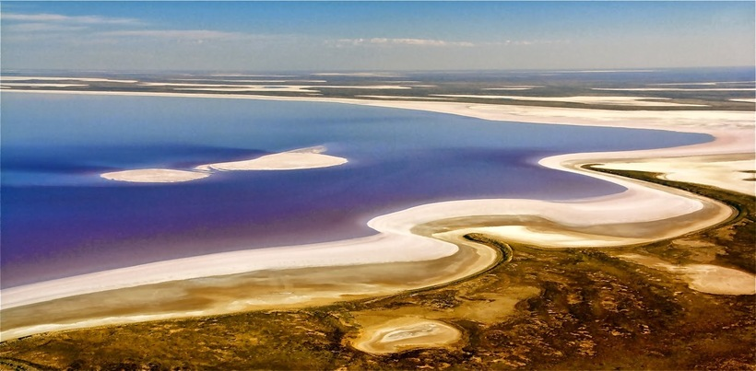

Slide 10

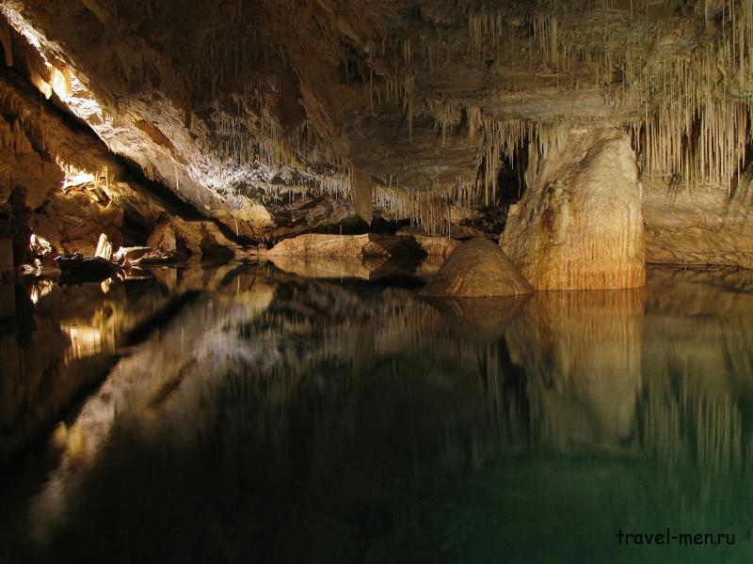
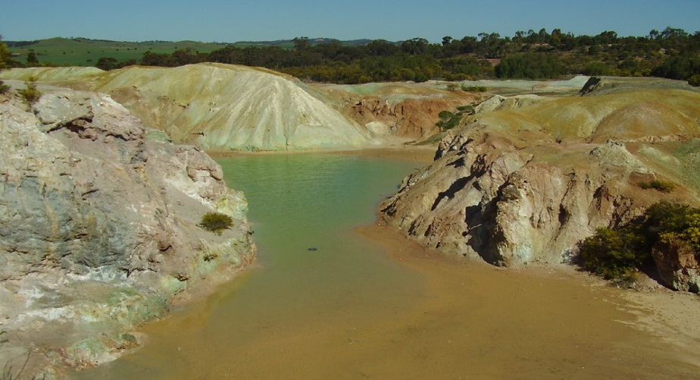
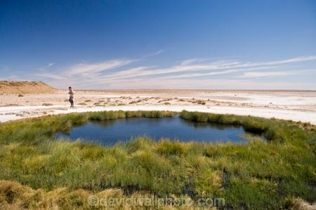
Внутренние воды
Австралия чрезвычайно богата запасами подземных вод. Артезианские бассейны занимают более 60 % площади материка. Самый крупный из них — Большой Артезианский бассейн
( 1,75 млн км²)

Slide 11
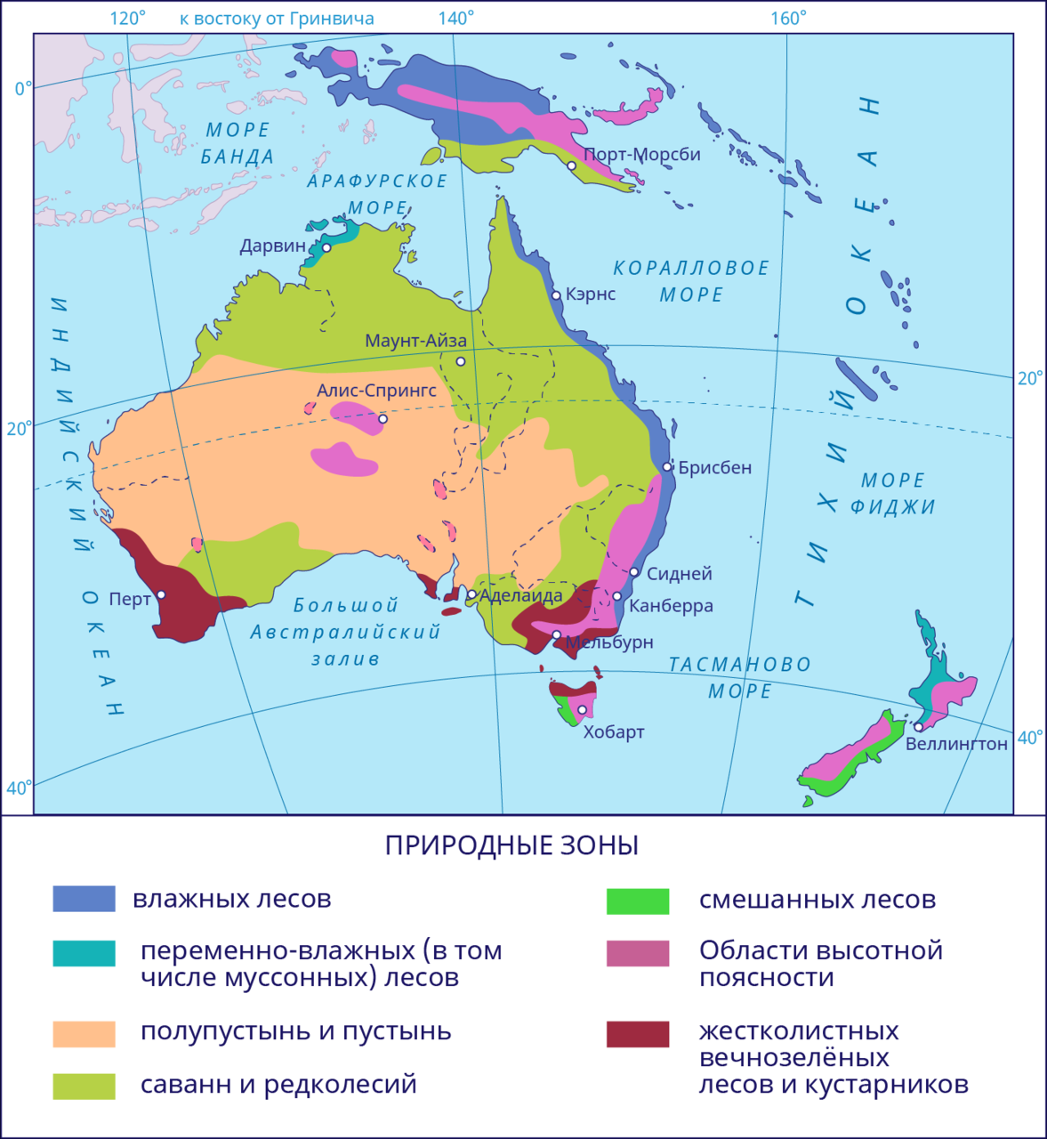
Природные зоны
Самую большую площадь занимают пустыни, наименьшую - леса

Slide 12

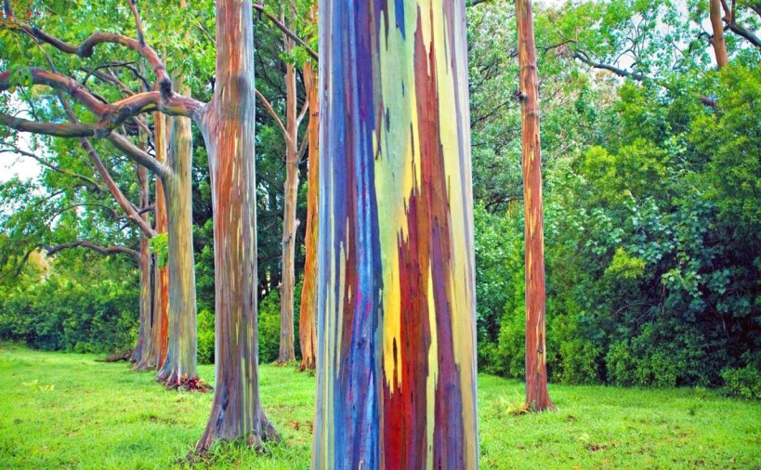
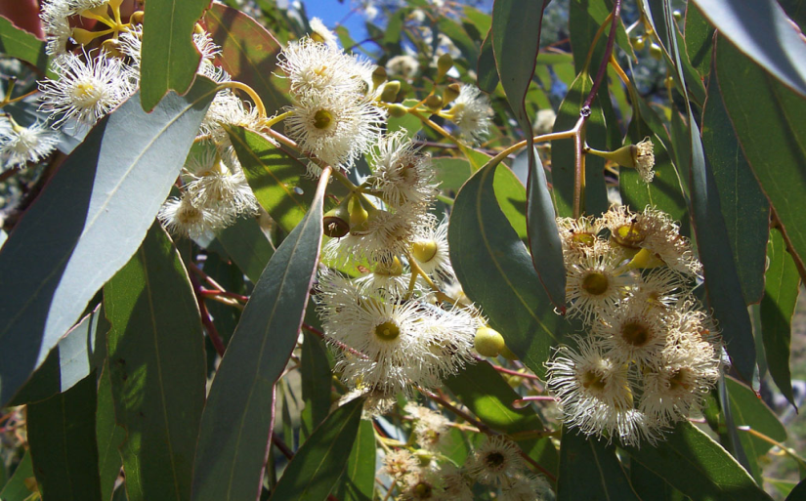
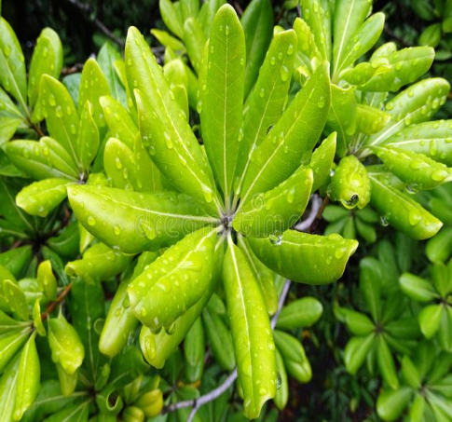
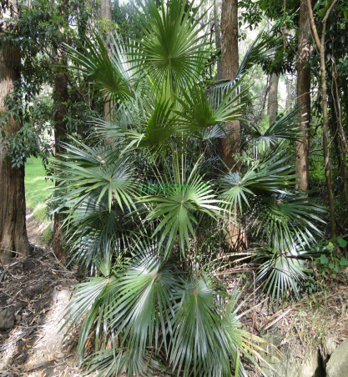
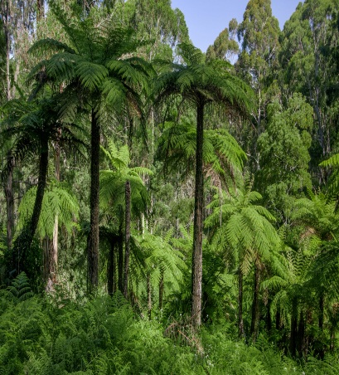
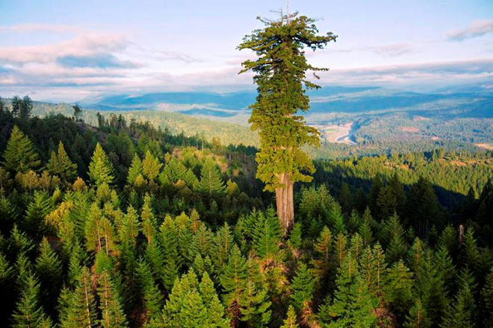
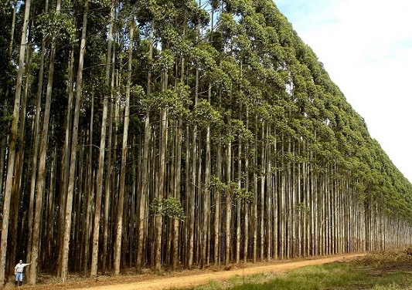
Природные зоны
Зона переменно-влажных вечно-зеленных лесов, расположена на северо-восточном побережье.

Slide 13
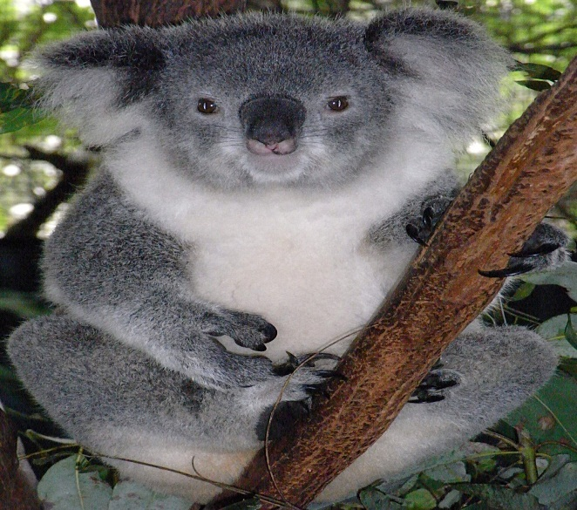
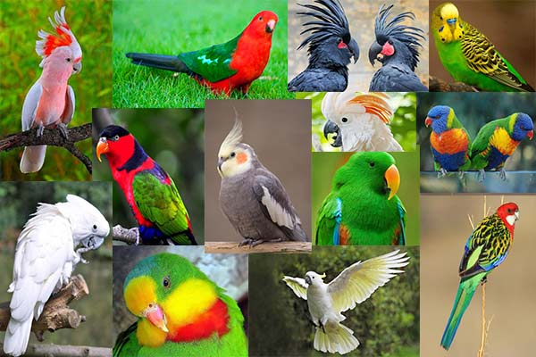
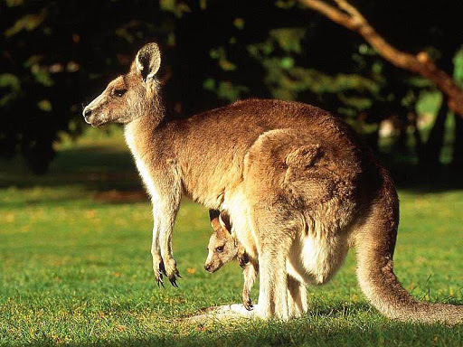
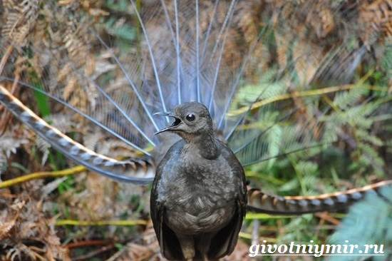
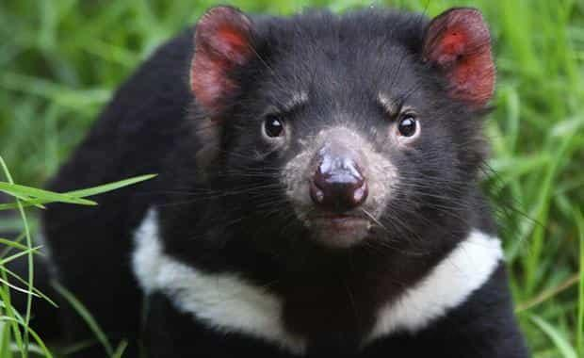
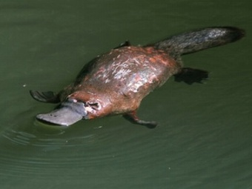
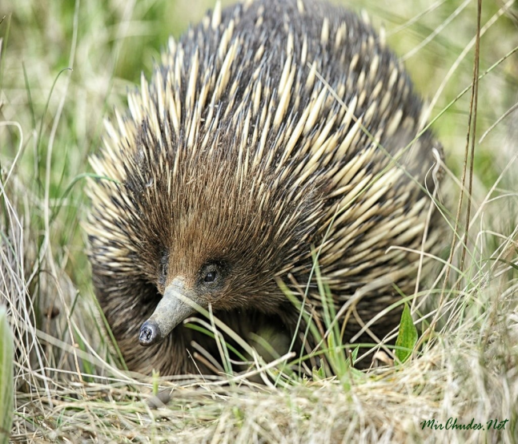
В тропических лесах обитают
Сумчатый медведь(коала),кенгуру, сумчатый дьявол, утконос, ехидна, лирохвост.

Slide 14
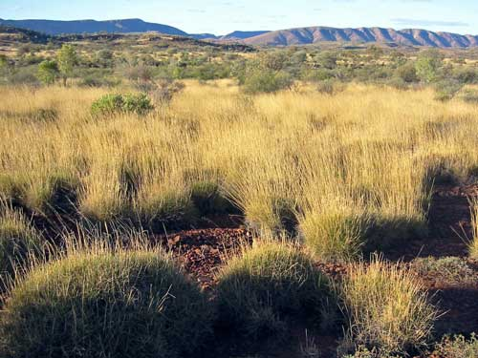
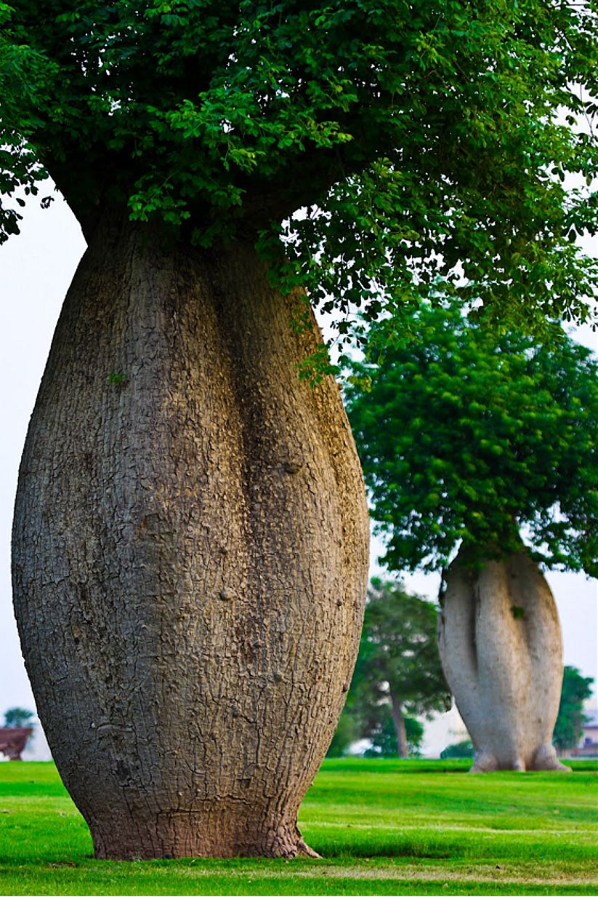
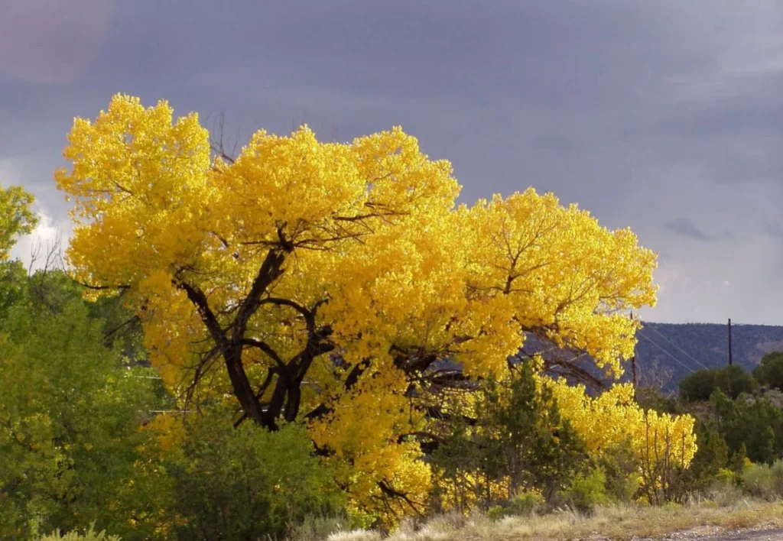
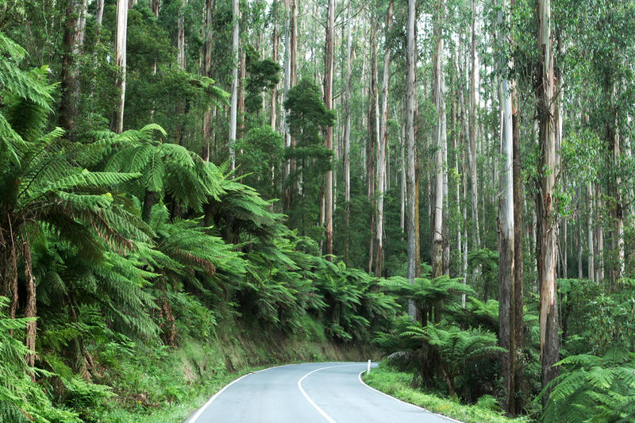
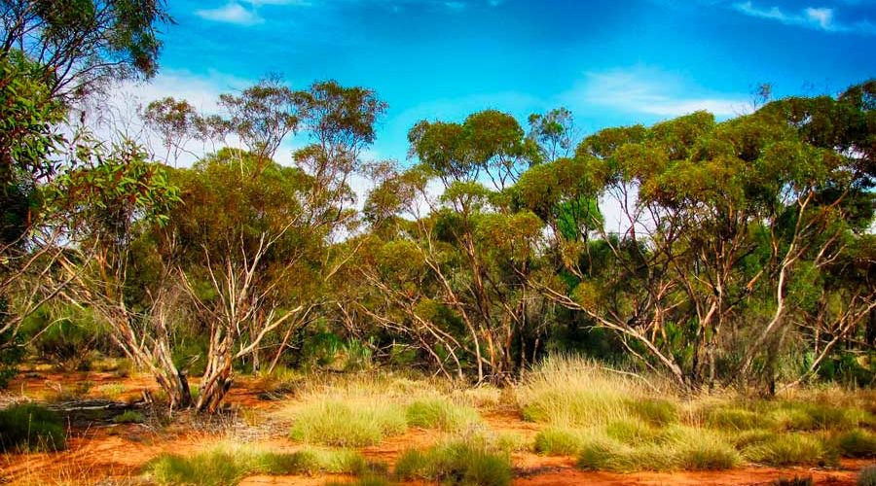
САВАННЫ
Занимают большие площади на севере и востоке Австралии

Slide 15
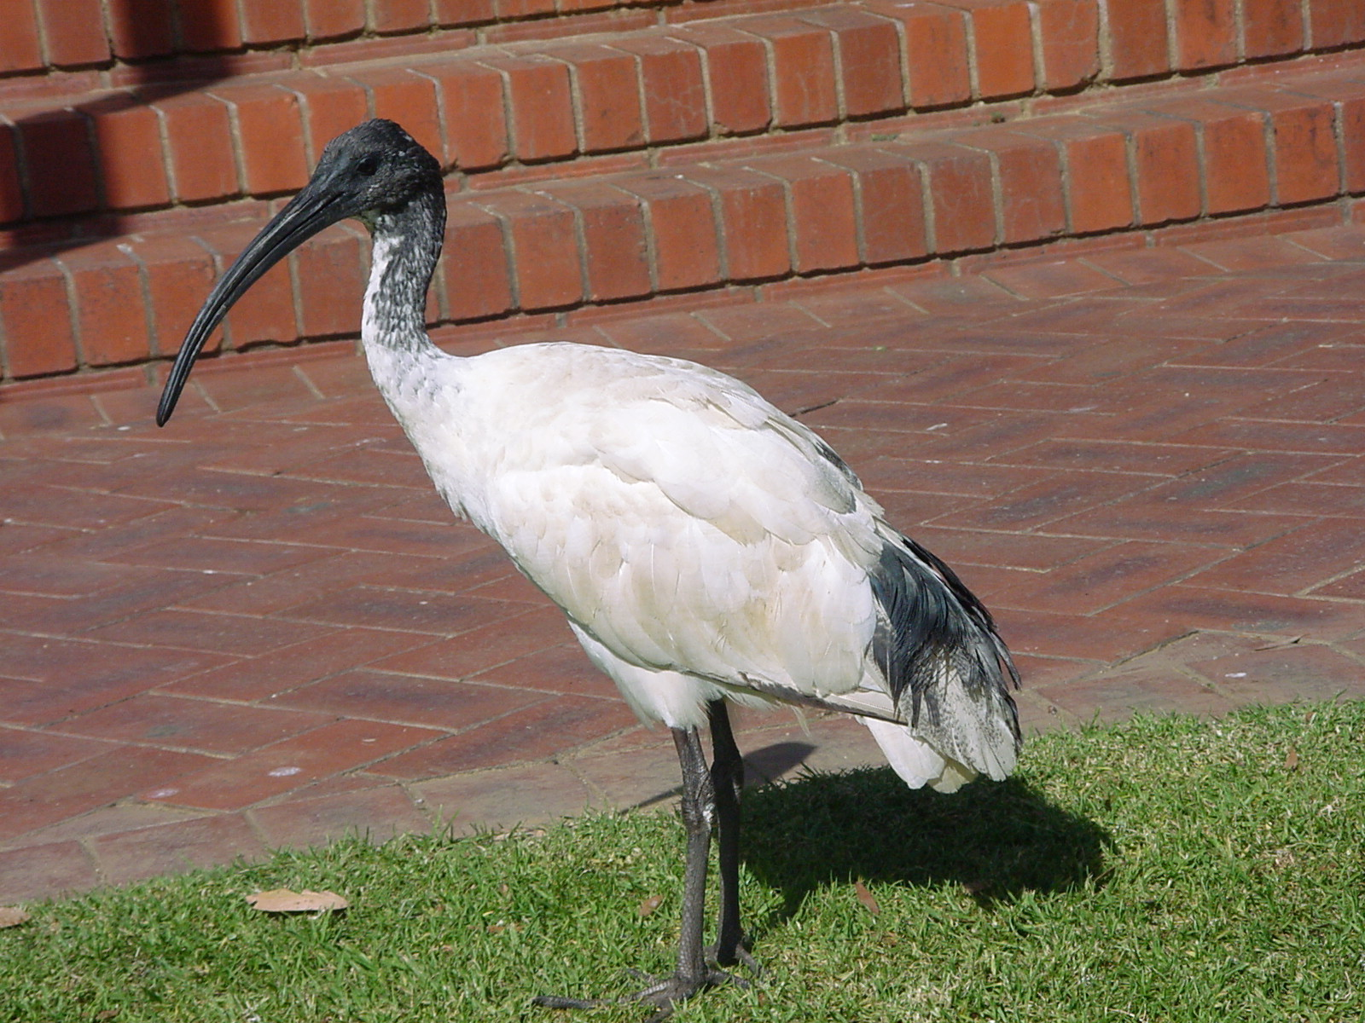
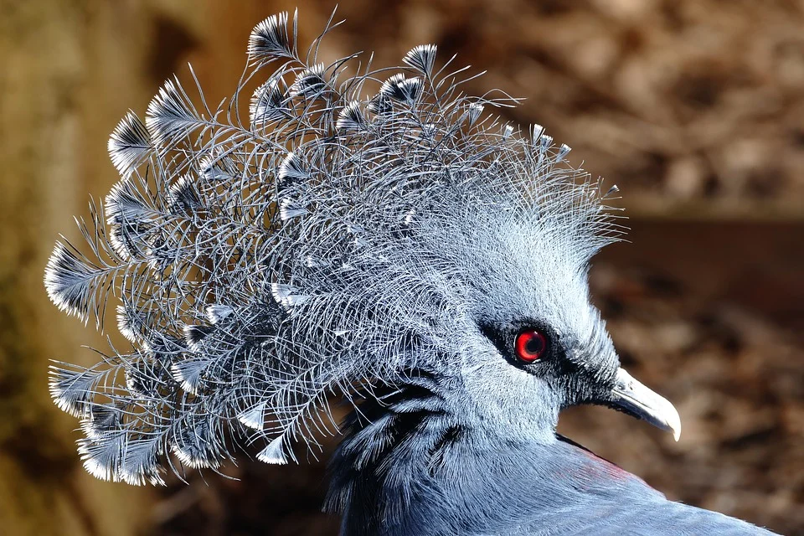
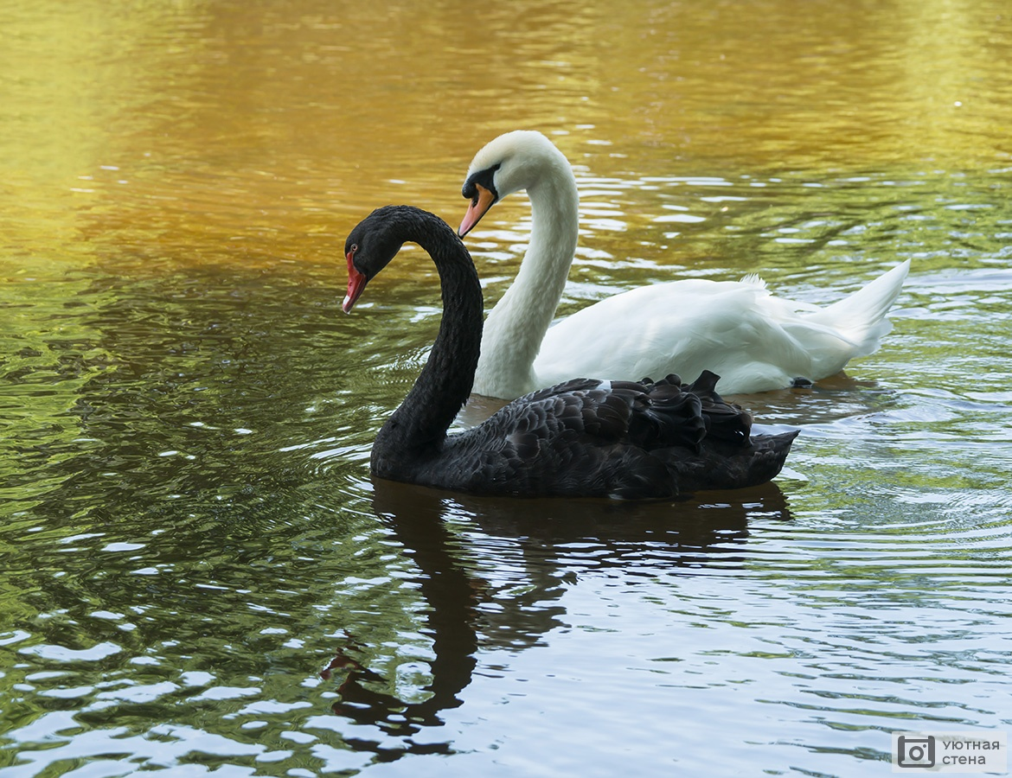
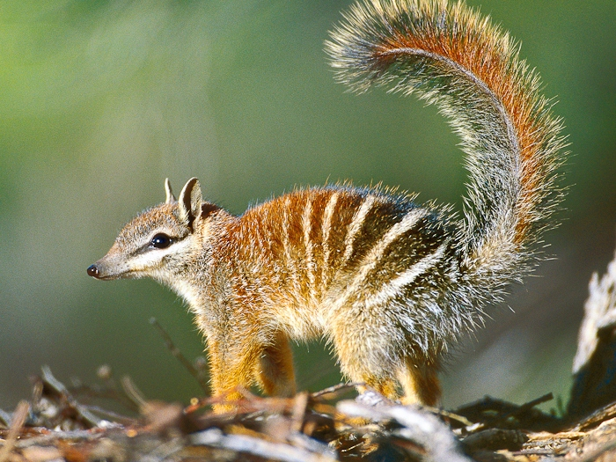
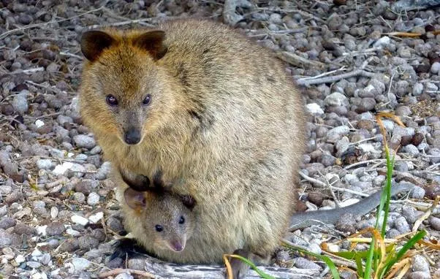
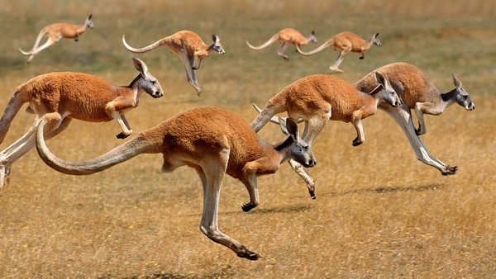
САВАННЫ
Занимают большие площади на севере и востоке Австралии
Вомбат – сумчатый грызун
Кенгуру

Slide 16
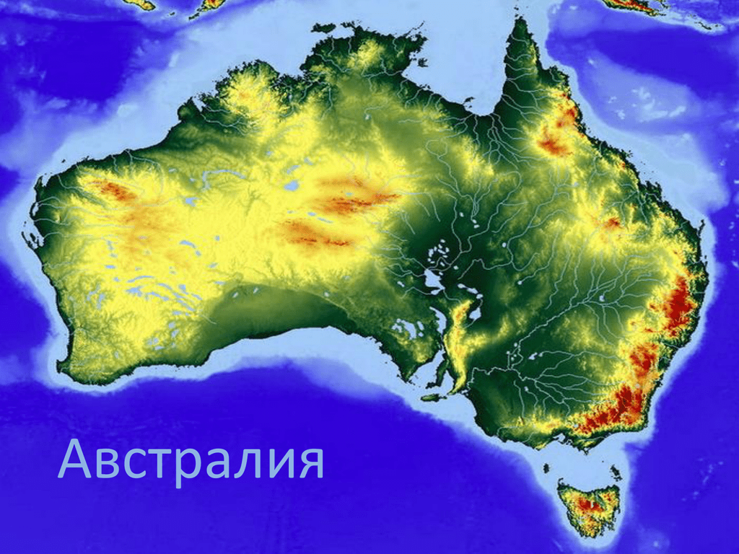
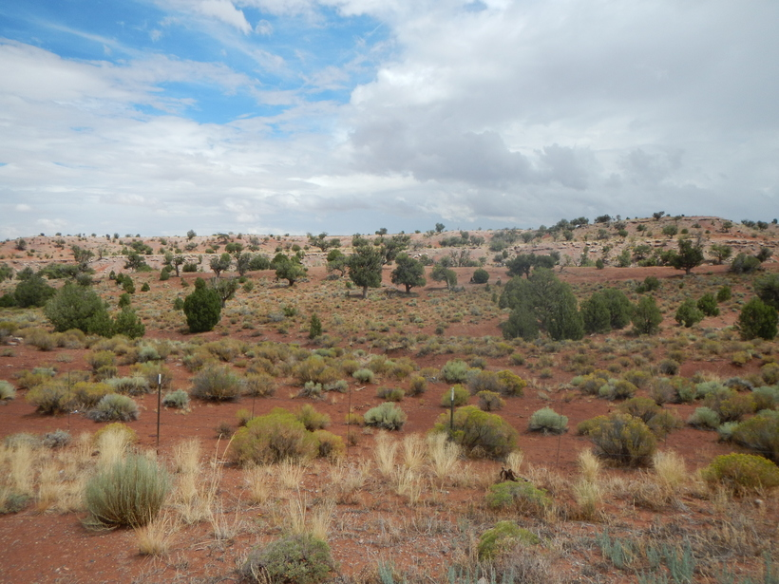
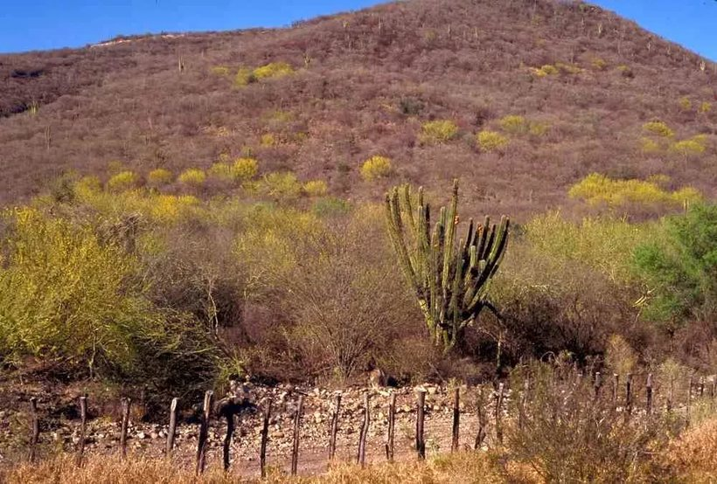
Пустыни Австралии
Занимают значительную площадь внутренней части материка.
Особенностью пустынь является то, что здесь вечнозеленые и сезонные растения, в том числе эвкалипты и акации на отдельных участках образуют непроходимые заросли – скрэбы.

Slide 17






Пустыни Австралии
Гигантские кенгуру
Дикая собака динго
Страус эму
Грызуны
Ядовитые змеи
Сорная курица

Slide 18





Природные зоны субтропического климатического пояса отличаются своеобразием
В западной части произрастают жестколистные вечнозеленые леса и кустарники, на юго-востоке – эвкалиптовые леса, южнее их - вечнозеленые дубовые леса

Slide 19



Население Австралии
До прихода европейцев коренное население (аборигены) Австралии находились на низкой ступени развития. Занимались охотой и собирательством. Жили главным образом, в восточной и юго-восточной частях материка с более благоприятными климатическими условиями.

Slide 20


НАСЕЛЕНИЕ МАТЕРИКА
АНГЛО-АВСТРАЛИЙЦЫ — это народ, являющийся основным населением Австралии. В основном потомки английских поселенцев, прибывавших в Австралию в период колонизации и позже — в начале 20 века.
В сравнении с другими материками Австралия отличается слабой заселенностью. Население сосредоточено на востоке, юго-востоке и юго-западе с более благоприятными для жизни и здоровья климата.

Slide 21



Воздействие человека на природу
Природа Австралии изменилась после переселения на материк европейцев, под воздействием их хозяйственной деятельности. В результате охоты на диких животных и изменение среды их обитания, многие виды исчезли или стали редкими и исчезающими.

Slide 22

Национальные парки Австралии
Природа Австралии изменилась после переселения на материк европейцев, под воздействием их хозяйственной деятельности. В результате охоты на диких животных и изменение среды их обитания, многие виды исчезли или стали редкими и исчезающими.

Slide 23


Национальный Парк Улуру-Ката-Тжута – один из объектов Всемирного Наследия ЮНЕСКО и священная территория для живущего здесь и сегодня племени аборигенов анангу – является одной из визитных карточек страны, иногда его называют «красным сердцем Австралии».
Скалы «Двенадцать апостолов» относятся к национальному парку Порт Кэмпбелл, который славится известняковыми «Скульптурами»

Slide 24


Национальные парки
Национальный парк Голубые Горы, который называют австралийским Великим Каньоном, и это действительно уникальный уголок первозданной природы

Slide 25

Задание:
Прочитать параграфы 30-31
Выполнить : практическое задание стр 74

